Slide 1
Securnio & Securino Gateway
A bright and secure look
BELHADJ SALEM Habib – THIVOLLE Dorian
IUT Valence - CASIR

Slide 2
Sommaire
Qu’est ce que Securino ?
Documentation Technique
Expression du besoin
Réalisation
Tests
Conclusion

Slide 3
Qu’est ce que Securino ?

Slide 4
Qu’est ce que Securino ?
Nouvelles technologies sécurisées
Remontée d’information en temps réel
Plusieurs capteurs et une passerelle
Adaptation à différent environnements
Maisons
Chantiers
Serre agricole
Etc …

Slide 5



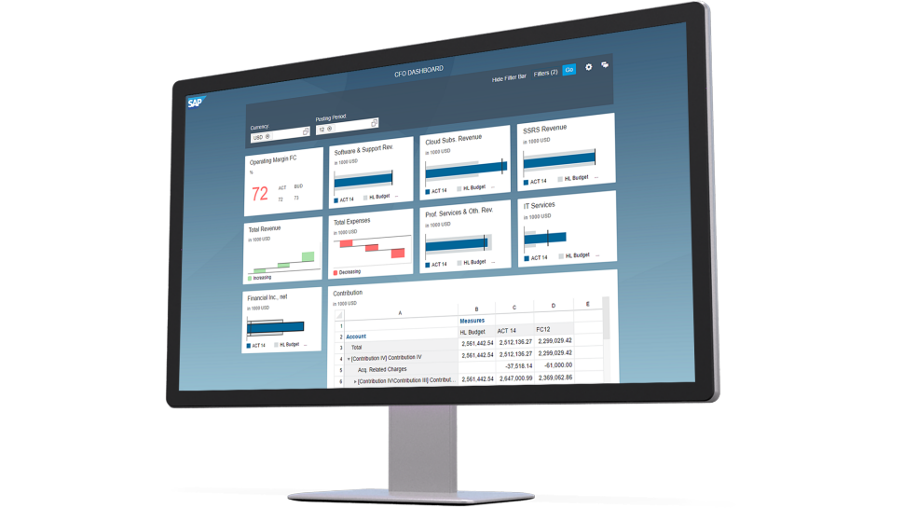

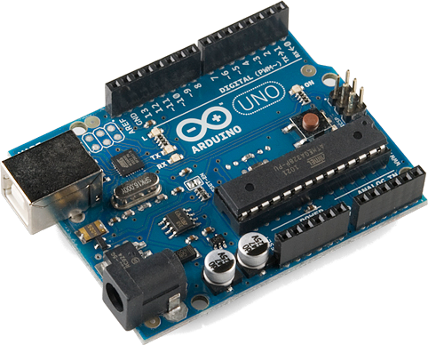

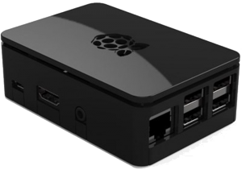

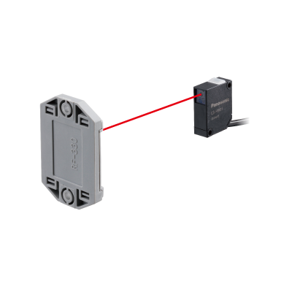
Illustration de « Securino »
Relève des données depuis une carte Arduino en passant par une passerelle Raspberry

Slide 6
Expression du besoin

Slide 7
Expression du besoin
Cette solution répond à plusieurs besoins :
Avoir un œil sur son environnement
Savoir rapidement si une intrusion ou une alarme s’est déclenchée
Reconnaître un comportement anormale dans son système

Slide 8
Documentation technique

Slide 9
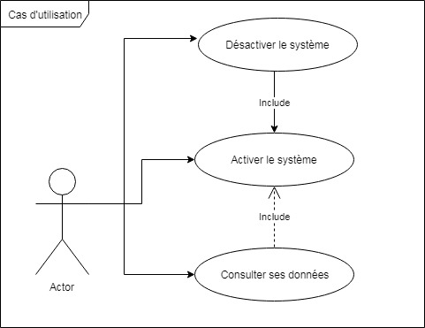
Documentation Technique
Diagramme d’utilisation

Slide 10
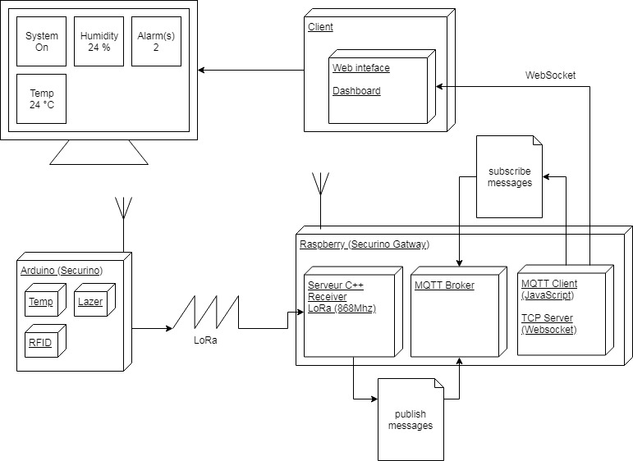
Documentation Technique
Diagramme matériel

Slide 11
Réalisation et répartition des tâches

Slide 12
Expression du besoin
Récupération de données - Securino Sensor (Arduino) :

Slide 13
Expression du besoin
Serveur - Securino Gateway (Raspberry) :

Slide 14
Expression du besoin
Client - Securino Dashboard (Interface web) :

Slide 15
Tests Réalisés

Slide 16
Conclusion

Slide 17

Merci de votre écoute
Question ?

